Slide 1


Slide 2

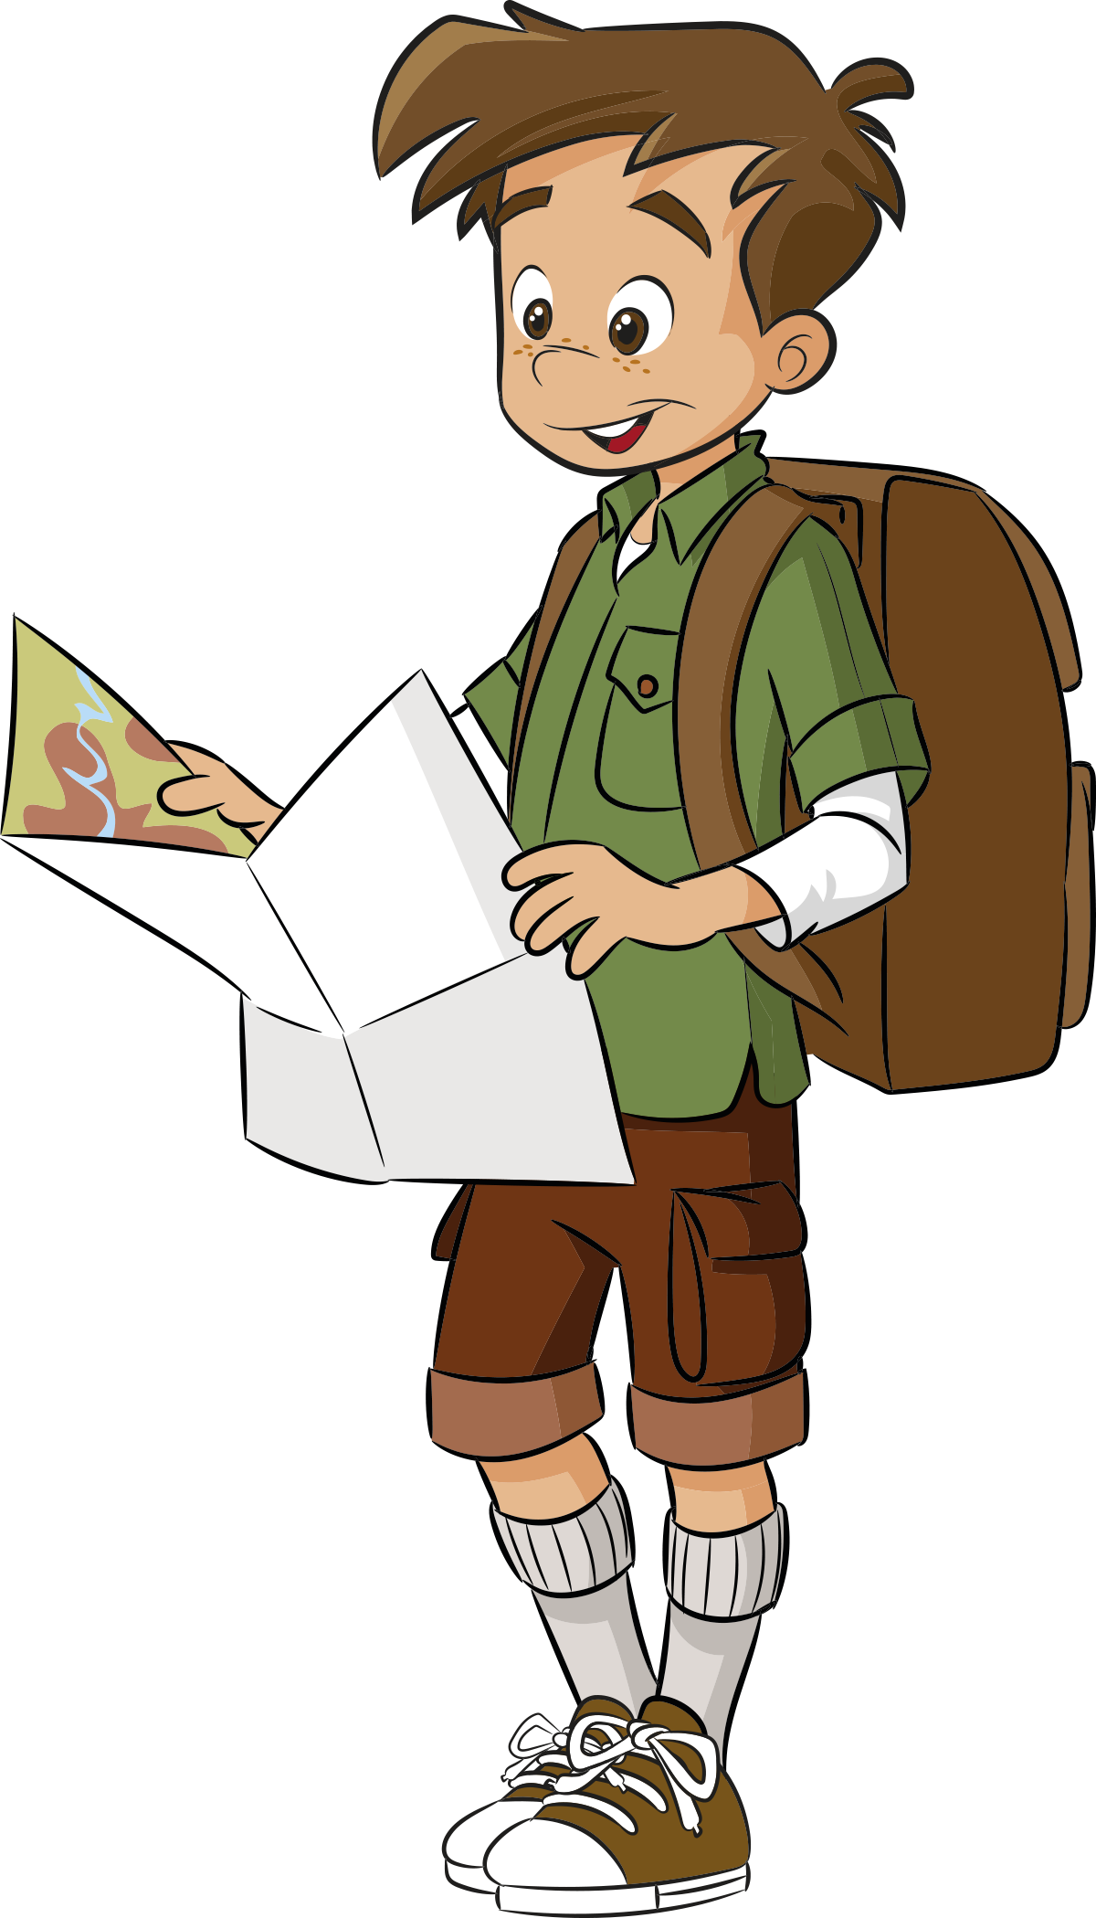
Visitas de estudo
Sugestões para visitas de estudo

Slide 3
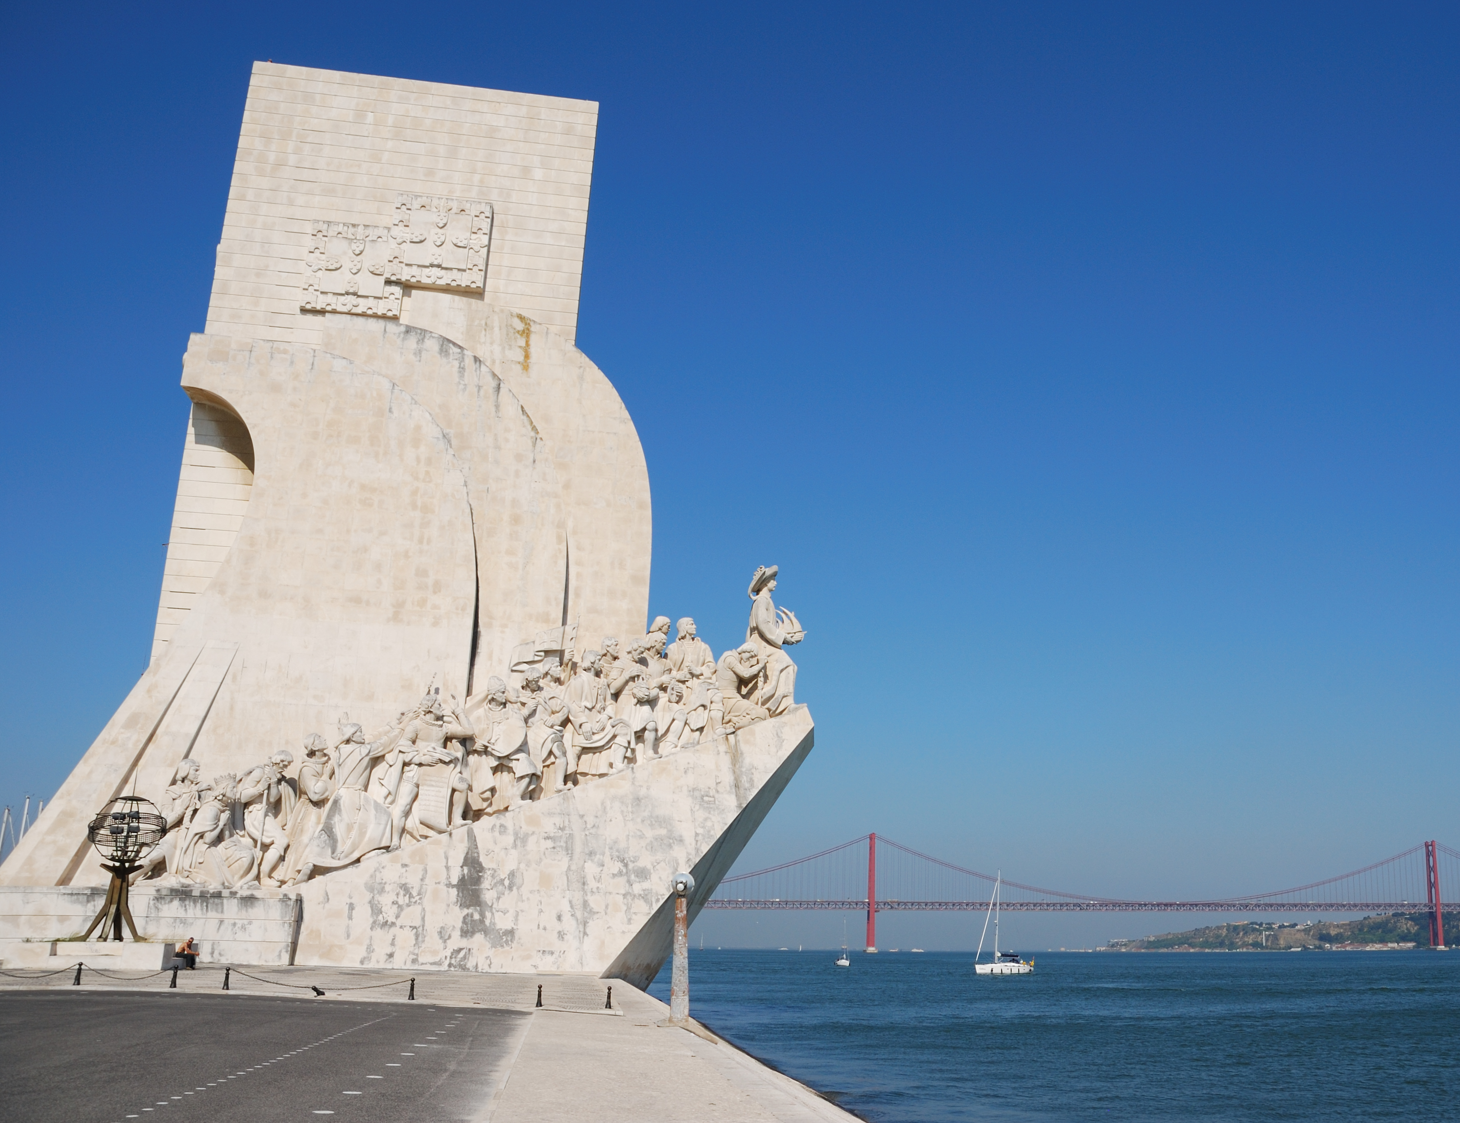
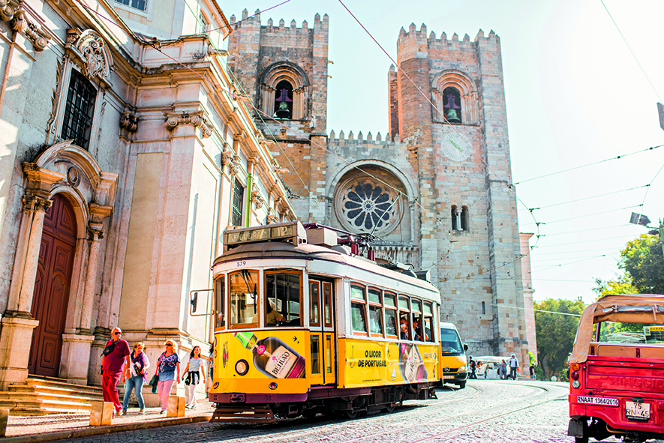
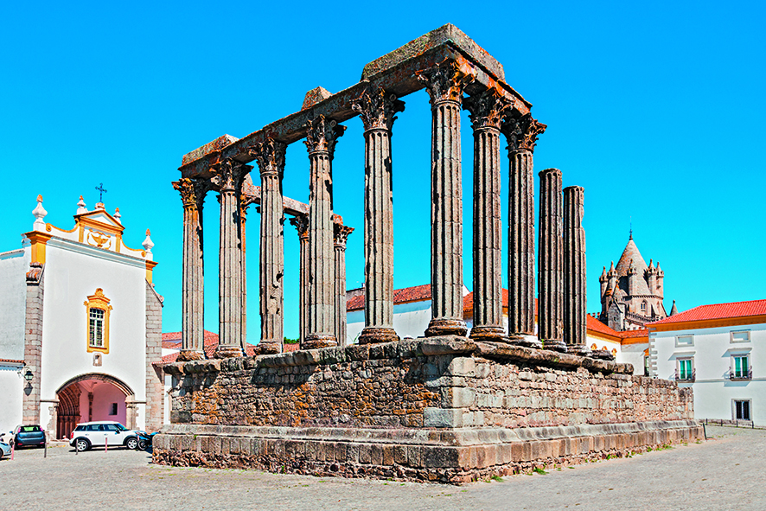
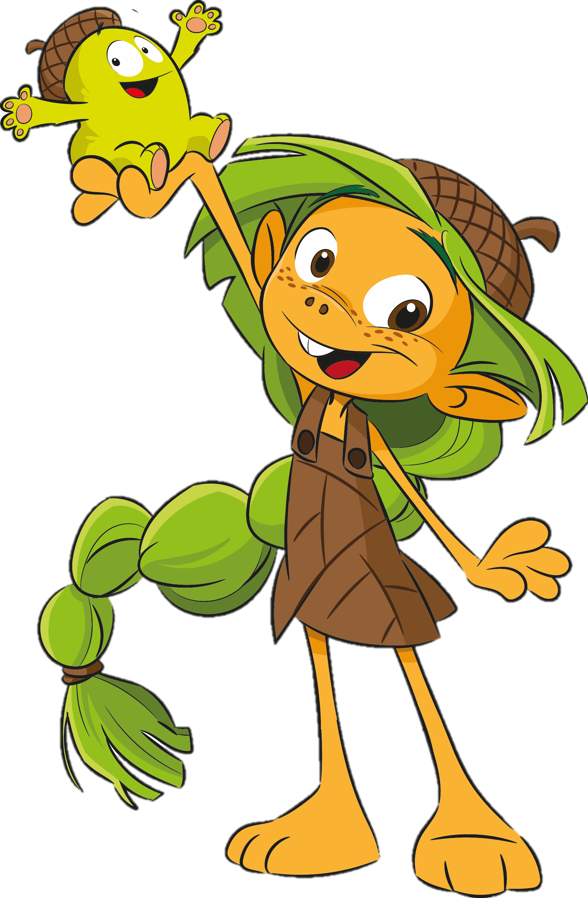
Monumentos, museus e outros vestígios do passado

Slide 4
Nome | Localidade | Endereço na internet
Torre de Belém | Lisboa | https://torrebelem.com/pt/torre-de-belem-historia/
Torre dos Clérigos | Porto | http://www.torredosclerigos.pt/pt/
Mosteiro dos Jerónimos | Lisboa | https://www.visitportugal.com/pt-pt/content/mosteiro-dos-jeronimos
Mosteiro da Batalha | Batalha | http://www.mosteirobatalha.gov.pt/pt/index.php
Paço dos Duques de Bragança | Guimarães | https://pacodosduques.gov.pt/
Palácio da Pena | Sintra | https://www.parquesdesintra.pt/pt/
Castelo de Guimarães | Guimarães | https://www.cm-guimaraes.pt/conhecer/monumentos/poi/castelo
Templo de Diana | Évora | https://www.visitevora.net/templo-romano-evora-diana/
Conímbriga | Condeixa-a-Nova | http://www.conimbriga.pt/guias/
Parque Arqueológico do Vale do Côa | Vila Nova de Foz Côa | https://arte-coa.pt/
Fortaleza de Sagres | Sagres | http://www.monumentosdoalgarve.pt/pt/monumentos-do-algarve/fortaleza-de-sagres
Universidade de Coimbra | Coimbra | https://www.uc.pt/
Museu do Brinquedo | Seia | https://visitseia.pt/museus/museu-do-brinquedo/
Museu do Carro Elétrico | Porto | https://www.museudocarroelectrico.pt/default.aspx
Museu do Trabalho Michel Giacometti | Setúbal | https://www.mun-setubal.pt/museu-do-trabalho-com-realidade-ampliada/
Museu da Marinha | Lisboa | https://ccm.marinha.pt/pt/museu
Museu Nacional dos Coches | Lisboa | http://museudoscoches.gov.pt/pt/
Museu Nacional do Traje | Lisboa | https://www.visitlisboa.com/pt-pt/locais/museu-nacional-do-traje
Museu Carlos Machado | Ponta Delgada | https://museucarlosmachado.azores.gov.pt/en/
Museu da História Natural e da Ciência | Lisboa | https://www.visitlisboa.com/pt-pt/locais/museu-nacional-de-historia-natural-e-da-ciencia
Museu Nacional da Imprensa | Porto | http://www.museudaimprensa.pt/
Museu Nacional de Soares dos Reis | Porto | http://www.museusoaresdosreis.gov.pt/
Museu de Lisboa | Lisboa | https://museudelisboa.pt/pt
Museu dos Descobrimentos | Porto | https://www.worldofdiscoveries.com/
Museu de Arte Antiga | Lisboa | http://www.museudearteantiga.pt/
Clothes and footwear

Slide 5
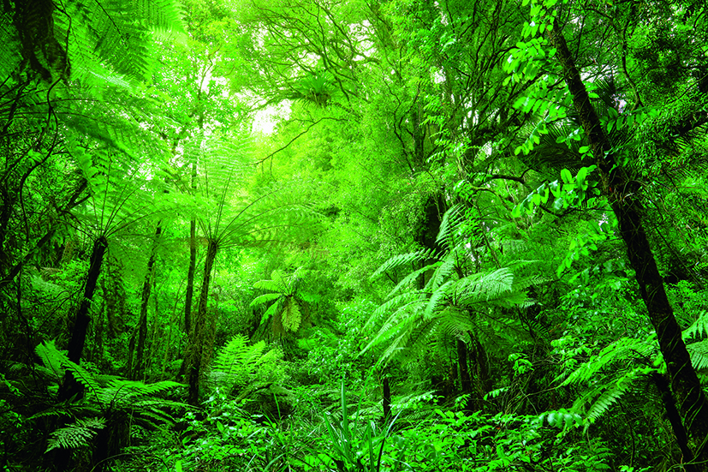
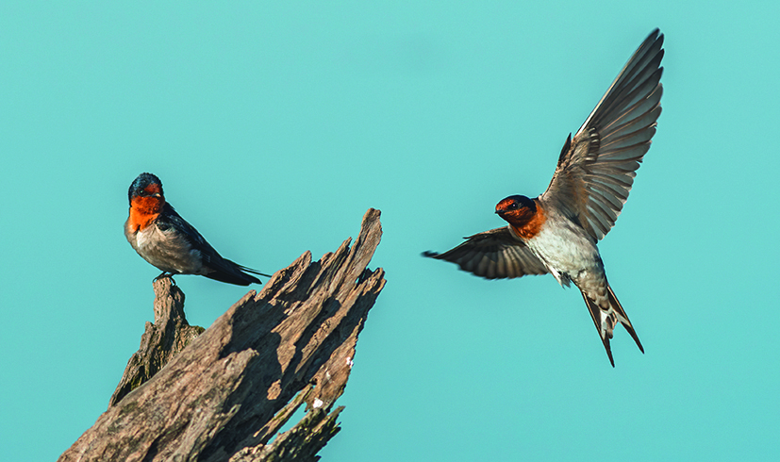
Animais e plantas

Slide 6
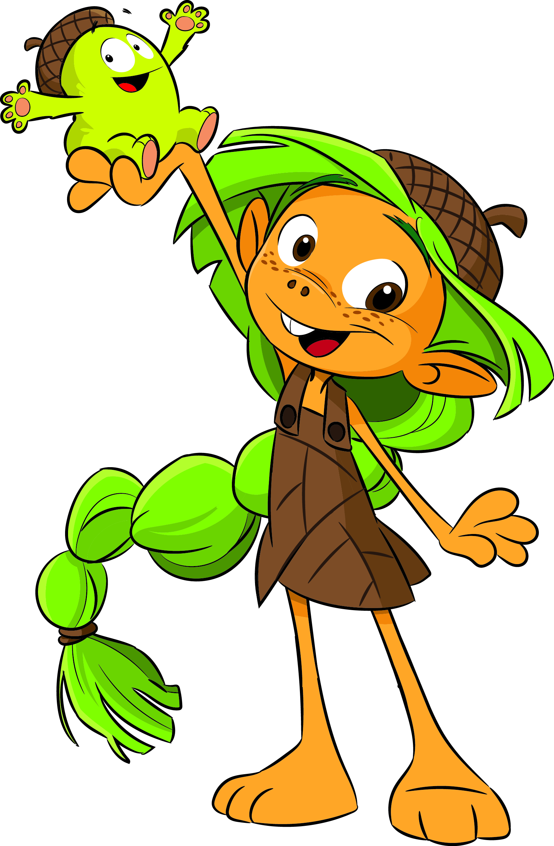
Nome | Localidade | Endereço na internet
Zoo de Lisboa | Lisboa | https://www.zoo.pt/
Zoo da Maia | Maia | https://www.zoodamaia.pt/
Badoca Safari Park | Vila Nova de Santo André | https://badoca.com/
Zoo de Santo Inácio | Vila Nova de Gaia | https://zoosantoinacio.com/
Sealife | Porto | https://www.visitsealife.com/porto/
Oceanário de Lisboa | Lisboa | https://www.oceanario.pt/
Parque Biológico de Gaia | Vila Nova de Gaia | https://www.parquebiologico.pt/
Parque Biológico de Vinhais | Vinhais | https://www.cm-vinhais.pt/pages/160
Zoomarine | Albufeira | https://www.zoomarine.pt/pt/
Zoo de Lagos | Lagos | https://zoolagos.com/
Jardim Botânico | Porto | https://jardimbotanico.up.pt/
Parques Naturais dos Açores | Açores | https://parquesnaturais.azores.gov.pt/en/
Parque da Cidade | Porto | https://parquecidadedoporto.com/
Parque Natural da Madeira | Madeira | https://ifcn.madeira.gov.pt/areas-protegidas/parque-natural-da-madeira.html
Parque Nacional da Peneda-Gerês | Gerês | https://www.visitportugal.com/pt-pt/content/parque-nacional-da-peneda-geres
Parque Natural de Montesinho | Bragança | https://www.montesinho.com/en

Slide 7
Outras sugestões
Nome | Localidade | Endereço na internet
Kidzania | Lisboa | https://lisboa.kidzania.com/pt-pt
Portugal dos Pequenitos | Coimbra | https://www.fbb.pt/pp/
Município de Óbidos | Óbidos | https://www.cm-obidos.pt/
Magikland | Penafiel | https://magikland.pt/wp/
Escola Equestre de Aveiro | Aveiro | https://www.escolaequestreaveiro.com/
Grutas de Mira de Aire | Mira do Aire | https://www.grutasmiradaire.com/
Caves do Vinho do Porto | Vila Nova de Gaia | www.cavesvinhodoporto.com
Visionarium | Santa Maria da Feira | https://visionarium.pt/
Pavilhão do Conhecimento | Lisboa | https://www.pavconhecimento.pt/
Quinta da Eira | Penafiel | http://www.quintadaeira.com/
Monte Selvagem | Évora | http://monteselvagem.pt/
Aquário Vasco da Gama | Lisboa | https://ccm.marinha.pt/pt/aquariovgama
Parque Temático da Madeira | Madeira | http://www.parquetematicodamadeira.pt/
Parque Aquático de Amarante | Amarante | https://parqueaquaticoamarante.com/
Pena Aventura Kids | Ribeira de Pena | https://www.penaaventura.com.pt/

Slide 8

Boas visitas

